Slide 1

オンライン講師派遣
CBEA
Cebu Business English Academy
英会話の講師派遣サービスのご提供。
塾や、英会話教室での英語授業の一環としてのご提供であったり、新サービス、新事業としてオンラインスクールを導入される企業様に講師を派遣。
オンライン講師派遣

Slide 2


◆ 質の高い講師による、オンライン英会話サービス
CBEAとは
Cebu Business English Academyは、
フィリピンのセブ島からオンラインの英会話講師を派遣する会社です。
感染症対策に加え、文部科学省の推進する「ＧＩＧＡスクール構想」を受け、
日本の教育は飛躍的にオンライン化が進んでいくと考えております。
これは学校教育のみならず、会議室や会場で受講していた社員教育、資格講習などもオンライン研修、オンライン講習へと変化していくと思われます。
国家資格の更新等に伴う講習・研修についても、「経済財政運営と改革の基本方針 2020」（令和 2 年 7 月 17 日閣議決定）において、「デジタル技術の活用を前提とした書面・対面規制や業規制の見直し、技術進歩に対応した迅速・柔軟な規制体系への転換など、デジタル時代に向けて、重点的な見直し事項を定めて、規制・制度の見直しを行う。」とされています。
高品質
✖
低価格
フィリピンのセブ島から
オンラインの英会話講師を派遣
信頼のある講師派遣を
ひと月￥４４０００で利用可能
弊社では、教育のオンライン化の需要の高まりをうけ、日本全国の英会話教室、塾、予備校と言った教育機関や、様々な企業様にオンライン講師の派遣をしております。
近年は、オンラインツールの認知度も高く、普及も進んでいるため、簡単にオンライン授業の展開が可能です。弊社では、オンラインツールのご説明も合わせてご提案をしております。

Slide 3

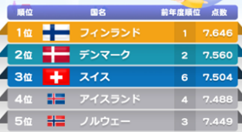

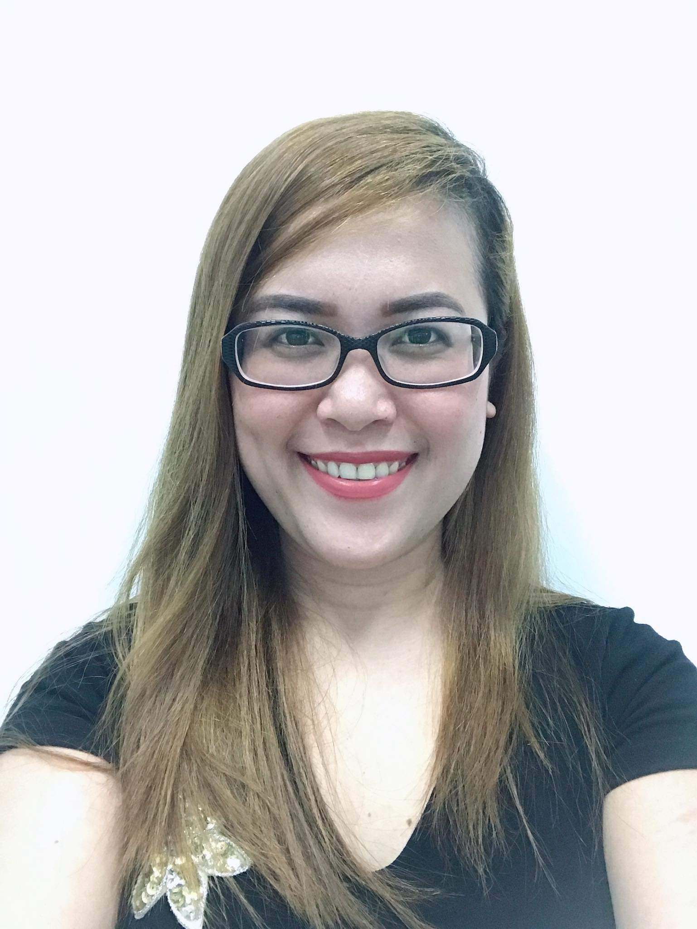
派遣講師の品質について
フィリピンの英語力の高さは、幼少期から始まる英語教育に起因します。
また、TOEFLの平均スコアや、ビジネス英語指数の評価でも実証されおります。弊社講師は、フィリピンの中でも英語が堪能で、教育課程を卒業した講師を雇用し、オンライン講師として派遣しております。
✦幼少期から始まる英語教育
フィリピンでは、幼稚園から英語教育が始まります。小学校の教材ともなると驚くほど難しく、日本の高校生レベルと言っても過言ではないかもしれません。
✦TOEFLの平均スコア
アジア諸国・地域のTOEFL平均スコアは、シンガポール、
インド、パキスタンに次ぐ第4位にランクインしてます。
(文部科学省のHPより参照。2004年7月～2005年6月実施結果)
✦ビジネスイングリッシュ指数
Global English社が発表するビジネスにおける英語力の高さを表す指標では、世界 第1位にランクインした事があります。
講師情報について
教育課程を卒業し、対面、オンラインを含めて講師経験〇年以上の講師。数名の講師で、御社を担当します。フィリピン人は一般的におだやかでホスピタリティが高いと評判ですが、その中でもCBEA講師は、セブ島ゆえの明るさ・親しみやすさがあり、レッスンもアットホームで楽しいと評判です。
採用に関しては厳しい基準を設け、教員資格の保有者や英語学科の卒業者を中心に採用しています。
また講師の技術を高めるモニタリングやトレーニングなども日常的に実施し、常に高い品質のレッスンをご提供できるよう努めております。英語が初めてのお子様から、ビジネス英語を向上させたい方、
そして生涯学習のシニアまで、一人ひとりに寄り添った明るく楽しいレッスンで、皆様の学習をしっかりとサポートいたします。

Slide 4




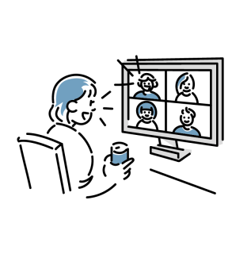
オンライン講師派遣プログラム
フィリピンのセブ島から、オンライン授業のための講師を派遣させていただきます。オンライン授業は、Zoomなどのオンラインツールを使いご提供させていただきます。
弊社日本人スタッフが講師管理、その他オンラインツール等の準備を行いますので、提供時間、授業内容の調整が終わり次第、すぐに生徒様へのレッスン提供が可能です。
また、オンラインレッスンの提供がない場合は、オンラインツール等も含めてご提案をさせていただきます。
費用については、オンライン講師1人につき44,000円にて派遣しておりますので、
低価格にてオンラインレッスンの開講、拡大を進めていただけます。
✦対応可能 年齢
5歳児 以上からシニア世代まで
遊んで学べる英会話から、シニア世代まで幅広く対応しております。◎お子様用英会話にも力を入れています。フレンドリーな講師が楽しくレッスンします。
また、低学年の生徒様でも楽しめるようキャラクターの講師での英会話レッスンも可能です。
✦提供可能 レッスン
◍未就学未就学児クラス
◍小・中・高校生クラス
◍英会話・ビジネス・観光英会話クラス
◍各種試験対策クラス（TOEIC、IELTS、TOEFL、英検）
✦レッスン提供 スタイル
マンツーマンレッスン
グループレッスン（5名から10名程度）
※ご要望に応じて提供致します。

Slide 5
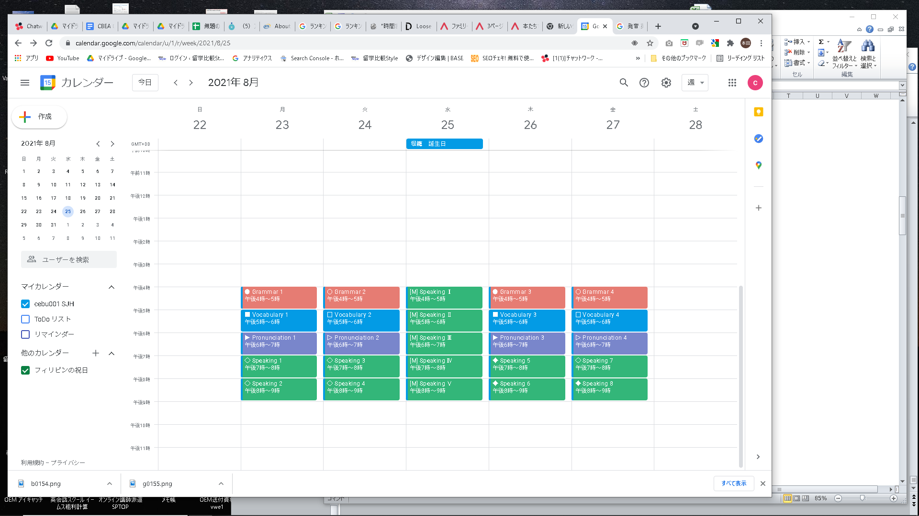



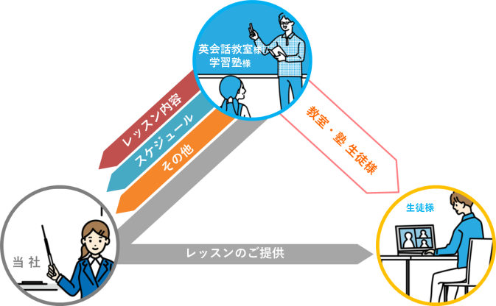
派遣講師の提供例
提供例
①
○○英会話教室様
平日、土日の〇時から〇時までのレッスン提供
レッスン提供：グループレッスン
1コマ当たり
〇○○円
44,000円
（税込み）
提供例
②
○○英会話教室様
平日、土日の〇時から〇時までのレッスン提供
レッスン提供：マンツーマン＋グループレッスン
1コマ当たり
〇○○円
44,000円
（税込み）
提供例
③
○○英会話教室様
平日、土日の〇時から〇時までのレッスン提供
レッスン提供：マンツーマン
1コマ当たり
〇○○円
44,000円
（税込み）
✦提供時間
どの提供例でも全て同じ金額で受講可能！
スケジュールの調整を行い、授業時間を決めていきます。
（例１）
（例２）

Slide 6
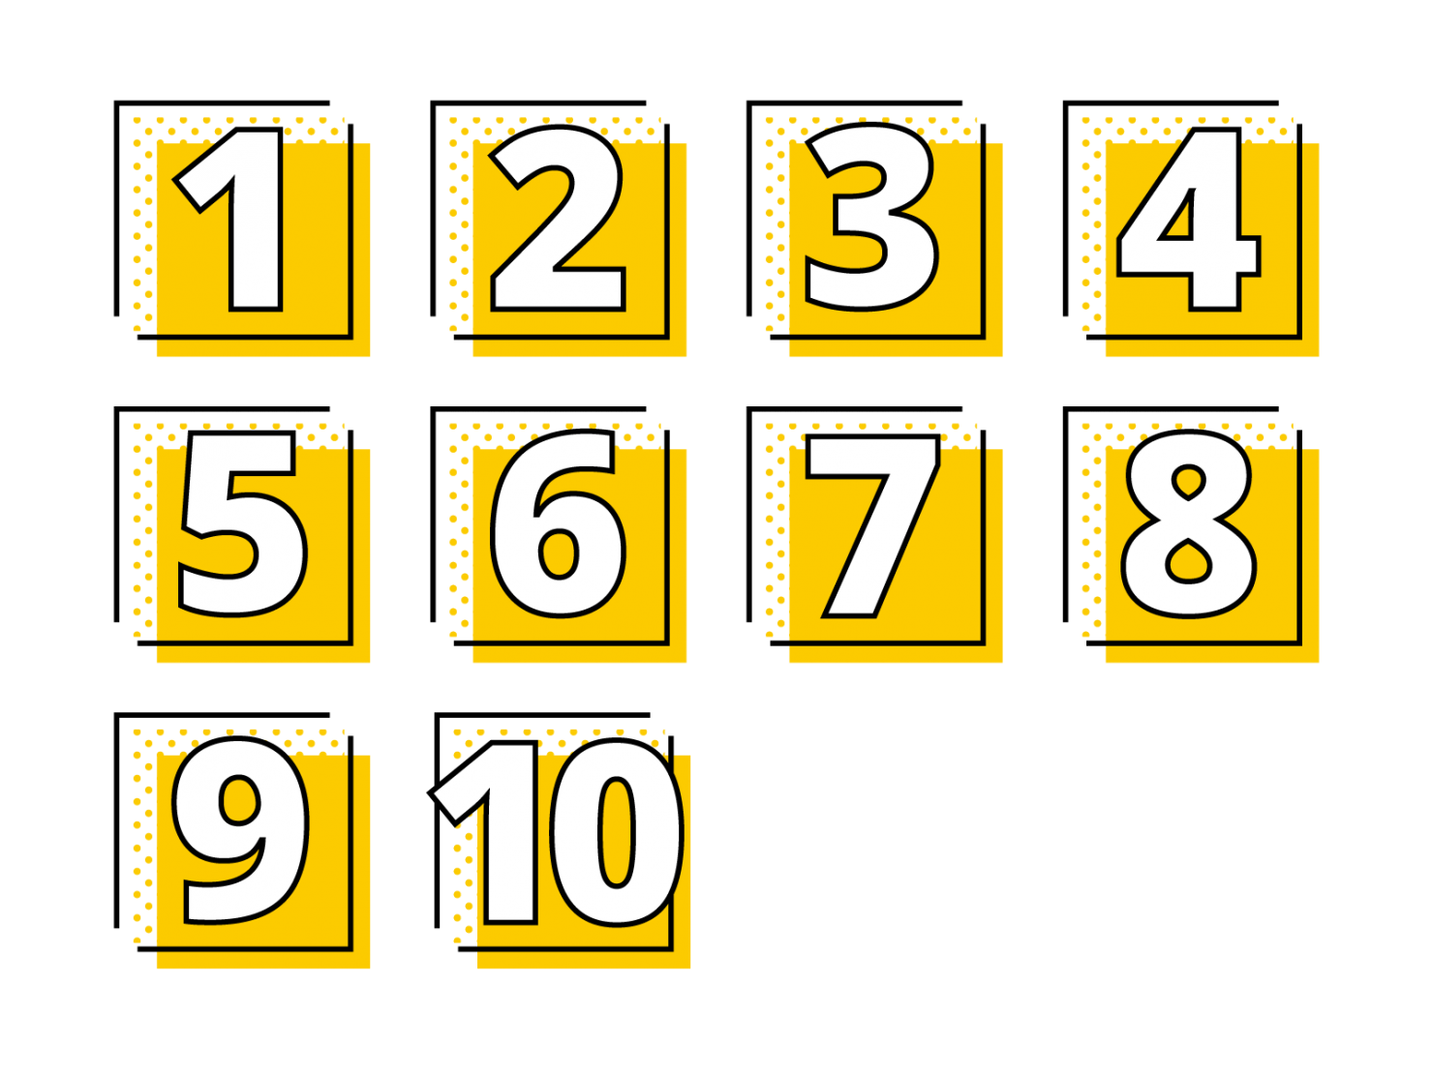
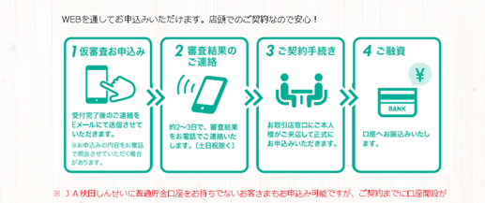
提供フロー
✦講師派遣まで
まずは、無料プランにてご提供いたします。その期間にて採用の是非をご判断いただき、採用いただける場合は、レッスン内容、提供スケジュールなどの詳細をご相談させていただき、提供をさせて頂きます。
【提供までの流れ】
日本人担当者からのヒヤリング
■トライアル期間
無料トライアルの実施
1週間 25コマ相当
例：1日5コマ×5日(月～金) 1コマ(50分)
採用の是非
派遣条件のすり合わせ
オンラインツールの説明/設定
提供開始
※最短1ヶ月でオンラインレッスンの開講が可能です。
✦費用例
◆ 講師費用：週5日 8時間派遣プランにて 44,000円 (税込み)
(1コマ 50分 レッスンにて 120コマ相当となります。)
◆ オンラインレッスン ツール：無料ツールをご提案します。
オンラインレッスンは簡単に開講が可能です。
専用のホームページや有料システムは不要です。
不要：専用ホームページ/有料オンラインツール/予約システム
要 ：オンライン講師/無料ツール
不要
要
＝ 44,000円
有料システム
専用ホームページ
予約システム
無料ツール
簡単なツールだけで
すぐに開講が可能です。

Slide 7
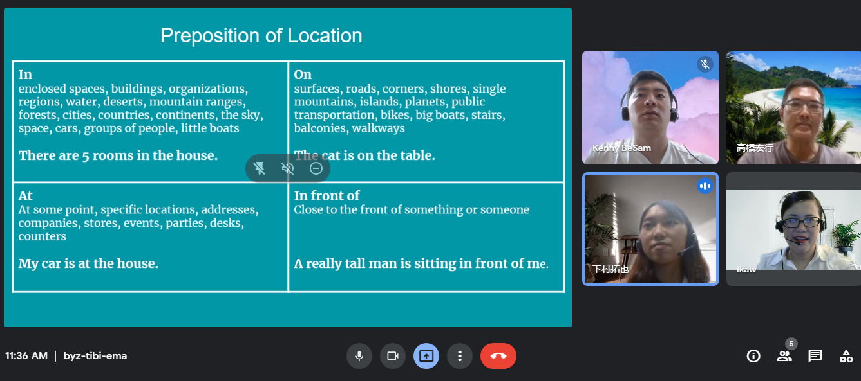
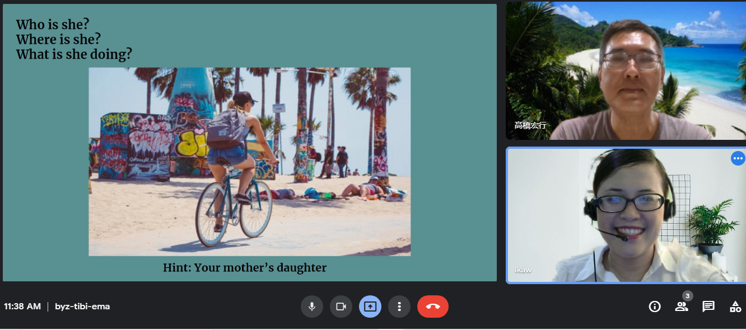
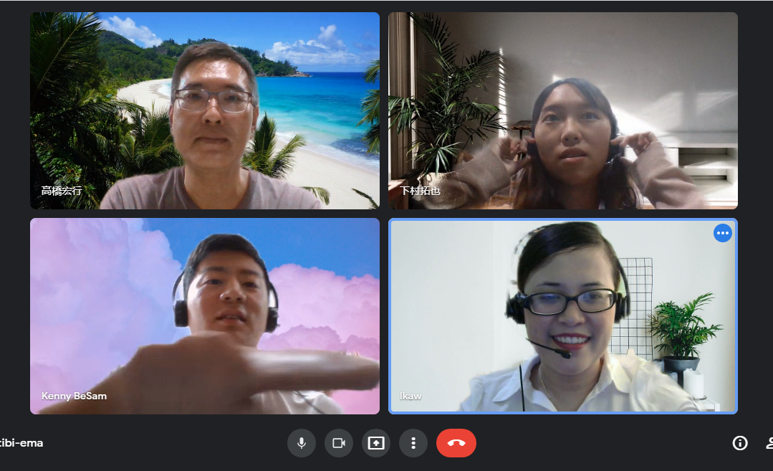

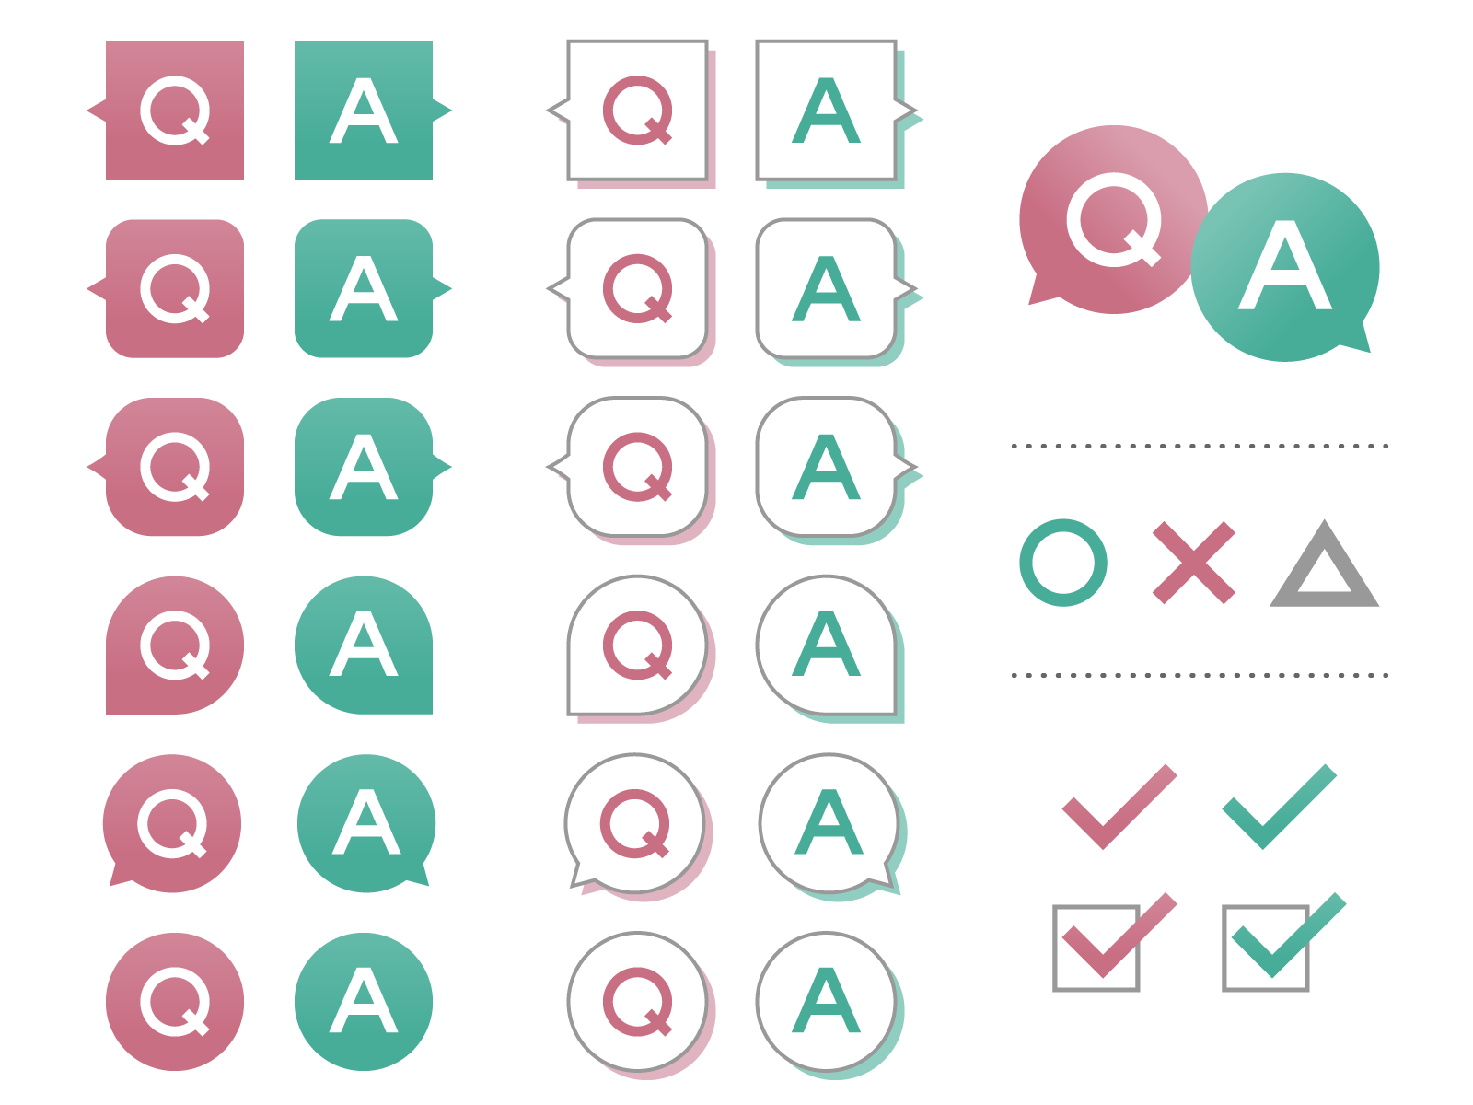
オンラインレッスンの付加価値
教室卒業後も顧客になる。
→受験に合格したので卒業したり、何らかの事情で教室を休会・退会した生徒にも、
オンライン英会話を通じて関係を続けることができます。
このように長く関係を築くことで、将来再び教室での英語学習のニーズが発生した時には、御社の教室に戻ってくる可能性が高くなります。
よくある質問
費用は44,000のみ？？(色々込々で)
ご安心下さい、込々で44,000円でございます。
ネイティブ講師いないの？
おりません。(フィリピン人講師のみ)
ただし、第二外国語として英語を習得した講師の方がゼロから英語を話せるようになるプロセスを、自分で経験しているだけに、学習上の悩みに対し、指導的な面で効果的な学習が期待できます。
先生は固定？
状況により数名の講師が受け持つ場合あり。完全担任制という訳ではありません。
基本的には同じ講師で対応させて頂きますが、朝数時間、夜数時間といったように変則的なスケジュールをご希望される学校様にも対応できるように講師を変更する場合もございます。 ※講師の変更のご相談も可能でございます。
使用ツールは？
基本的にGoogle meetですが、ご希望によりZOOM・Skypeでの対応も可能です。
予約方法は？
既にオンラインレッスンを提供されている学校様へは、今まで通り行って頂き、予め振り分けて頂いた時間、URLにこちらの講師が入室します。 オンライン提供されてない学校様へは、公式LINEを作成して頂き、そちらのメニューから簡単に予約画面へ移れるようして頂いております。

Slide 8

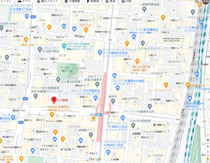
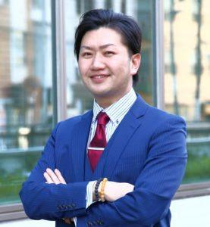
会社概要
会社名 ：Cebu Business English Academy
代表者名 ：Tiｍ
住所 ：Crown7 Buliding 2F, Pope John PaulⅡ,
Mabolo, Cebu City, Central Visayas, Philippines
メールアドレス：
フィリピンの英語講師の品質の高さを感じ、日本でも広めたいと
いう気持ちから、オンライン講師の派遣サービスを始めております。
日本窓口：株式会社ストロングジャパンホールディングス
代表者名：寺本
住所 ：
電話番号：
メールアドレス：

